Slide 1

Procedure
김동현

Slide 2
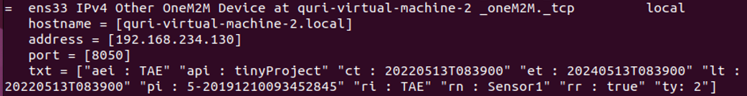
Procedure 1 – Device가 주기적으로 측정 값을 보내는 경우.
Option 1 – App이 등록.
Device
Application
OneM2M
1. App에서 Device들을 Discovery
2. 등록할 Device를 선택. 3. 선택된 Device에서 제공하는 IP 주소로 Device의 URL을 생성. Ex) http://192.168.234.130:8050
1. Avahi를 통해서 Application에 광고. 이용 가능한 기능: Device는 같은 zeroconf 기기에게 항상 txt형식으로 어떤 정보를 광고할 수 있음. (현재는 사용 X)

Slide 3
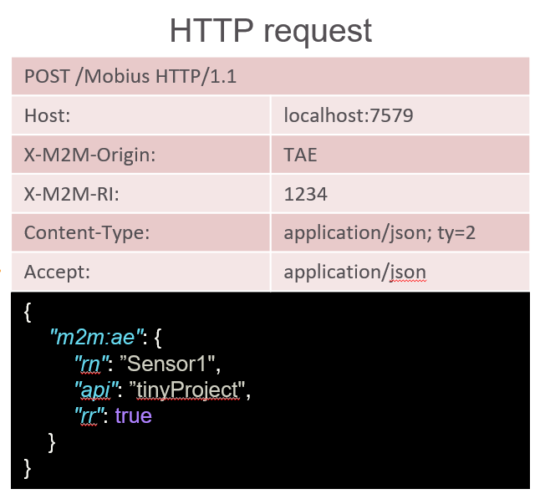
Procedure 1 – Device가 주기적으로 측정 값을 보내는 경우.
Option 1 – App이 대신 등록.
Device
Application
OneM2M
1. App에서 OneM2M Server로 Device 등록. ->Device 이름은 App에서 지정.
AE 생성을 위해, Device로부터 어떤 정보를 받을 필요가 없습니다.
등록 과정.

Slide 4
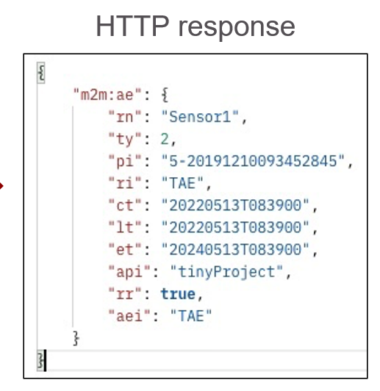
Procedure 1 – Device가 주기적으로 측정 값을 보내는 경우.
Option 1 – App이 등록.
Device
Application
OneM2M
OneM2M Server로부터 받은 응답 형식을 유지하면서 등록 완료 메시지, 리소스 네임, 서버 정보, 키 값을 보냄.
등록 완료 메시지 -> Application이 응답 한 것 자체가 등록 완료.
리소스 네임 ->HTTP response의 rn이 Device의 이름.
Device는 app이나 OneM2M으로 Request를 보낸 적이 없으므로, Response로는 못 보냄. ->Post로 보내야함.
1. OneM2M Server가 App에게 생성 완료 응답.

Slide 5
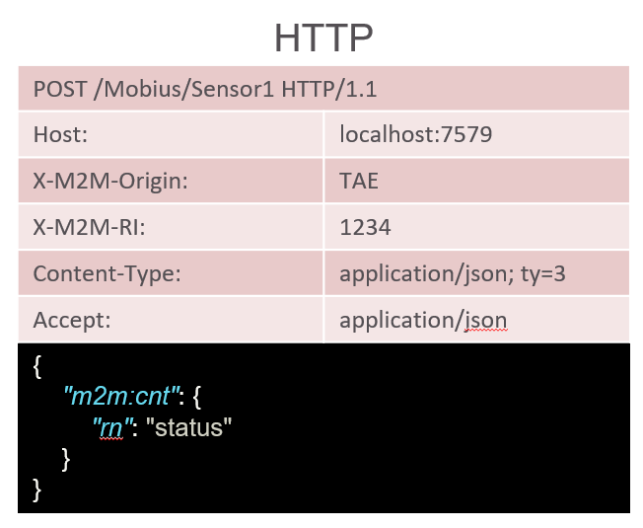
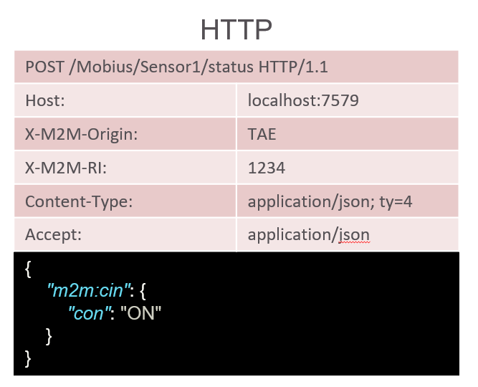
Procedure 1 – Device가 주기적으로 측정 값을 보내는 경우.
Option 1 – App이 등록.
Device
Application
OneM2M
1. 광고 중지.
2. App에게 받은 Server의 URL로 CIN 생성 요청.

Slide 6
Procedure 1 – Device가 주기적으로 측정 값을 보내는 경우.
Option 2 – Device에서 모든 처리.
Device
Application
OneM2M
1. App에서 Device들을 Discovery
2. 등록할 Device를 선택. 3. 선택된 Device에서 제공하는 IP 주소로 Device의 URL을 생성. Ex) http://192.168.234.130:8050
1. Avahi를 통해서 Application에 광고. 이용 가능한 기능: Device는 같은 zeroconf 기기에게 항상 txt형식으로 어떤 정보를 광고할 수 있음. (현재는 사용 X)

Slide 7
Procedure 1 – Device가 주기적으로 측정 값을 보내는 경우.
Option 2 – Device에서 모든 처리.
Device
Application
OneM2M
1. App의 avahi에서 등록하고자 하는 Device를 광고. 2. Device는 자신의 이름이 Device에서 광고되면 아래의 작업을 수행.
1. 생성한 URL로 Device에 Request. 서버 주소, Device 이름, Key 값을 보냄.
광고 중지, 받은 Server 주소로 AE, CNT, CIN 등록.

Slide 8
